Slide 1
——解读江苏省本质安全诊断治理要求
API车间全流程自动化建设
朱东利
13512513384
zhudongli@anmantech.com

Slide 2
关于安曼A&M
南京安曼科技有限公司是一家技术创新和人才驱动型企业，致力于推广制药行业的自动化生产和智能化升级改造。
公司具备较强的制药自控设计和工程服务能力，掌握自有的专业技术和具备良好的项目管理经验。
合成车间自动化
发酵车间自动化
计算机系统验证CSV
安全仪表系统SIS

Slide 3
安曼客户

Slide 4
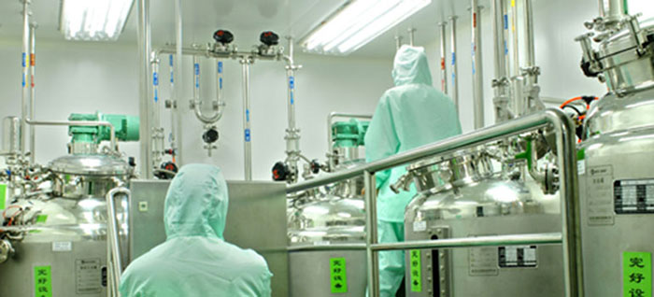
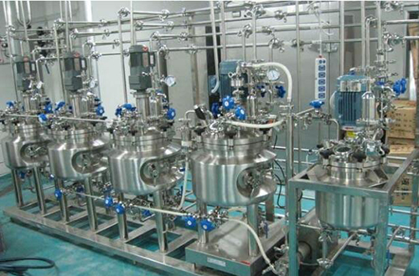
API自动化发展的10年
1：早期：业主URS
2：2009年 苏安监109号文
3：2014年 安监总管116号文
4：2018年 苏安监87号文
5：2019年 苏应急53号文

Slide 5
苏安监〔2018〕87号
原因：吸取连云港聚鑫“12·9”事故教训
目的：提升企业安全风险管控和安全生产保障能力，有效防范遏制较大以上和有重大社会影响的生产安全事故
方法：全面诊断治理重点化工企业重大生产安全事故隐患、安全设施设计和全流程自动化控制存在的突出问题
时间：从2018年8月1日-2020年12月31日

Slide 6
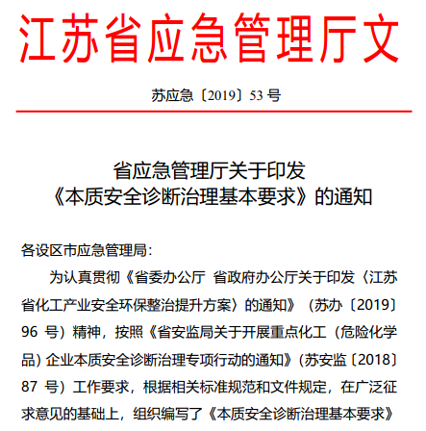
苏应急[2019]53号文
3个指标：
现状与图纸100%一致
两重点一重大100%自动化升级改造
新建项目自控装备率100%

Slide 7
苏应急[2019]53号文
时间节点：2020年9月
经诊断治理核查未达到《基本要求》的企业应停止生产或停止相关装置、设备设施使用。
时间节点：2020年12月
经诊断核查仍未达到《基本要求》的企业应关闭退出。

Slide 8
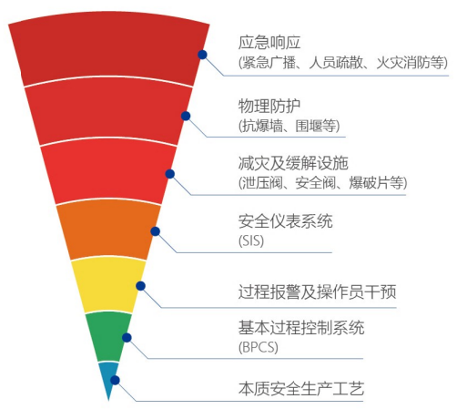
苏应急[2019]53号文
本质安全诊断治理
=
合规性诊断
+
全流程自动化

Slide 9
苏应急[2019]53号文
安全分析
验收资料
合规性诊断
安全分析
反应风险评估
安全分析
安全分析
反应风险评估
反应风险评估
全流程自动化建设
1 重大隐患清单
2 安全诊断报告、全流程自动化诊断报告
3 HAZOP、LOPA报告
4 SIL验算报告
5 反应安全风险评估报告
6 全流程自动化设计方案
7 全流程自动化设计方案专家审查意见
8 DCS/SIS调试报告
9 企业自动化系统验收意见
1 重大隐患清单
2 安全诊断报告、全流程自动化诊断报告
3 HAZOP、LOPA报告
4 SIL验算报告
5 反应安全风险评估报告
6 全流程自动化设计方案
7 全流程自动化设计方案专家审查意见
8 DCS/SIS调试报告
9 企业自动化系统验收意见
合规性诊断
安全分析
全流程自动化建设

Slide 10
合规性诊断
验收资料
合规性诊断
安全分析
反应风险评估
全流程自动化建设
重大隐患诊断
诊断依据：
（1）《化工和危险化学品生产经营单位重大生产安全事故隐患判定标准（试行）》（安监总管三〔2017〕121号）
（2）《化工和危险化学品生产经营单位重大生产安全事故隐患判定标准解读》
交付成果：重大隐患诊断清单
诊断单位：设计、安全咨询公司

Slide 11
合规性诊断
验收资料
合规性诊断
安全分析
反应风险评估
全流程自动化建设
安全设施诊断（复核）
企业现状与竣工图的符合性诊断
API车间通病及改造难点
工艺安全可靠性诊断
自动化措施与HAZOP符合性诊断
交付成果：安全设施设计诊
断（复核）报告
诊断单位：设计单位、安全
咨询公司
两重点一重大的SIS符合性诊断
粉尘爆炸危险场所安全性诊断
有毒气体防护装备符合性诊断
GDS符合性诊断

Slide 12
合规性诊断
验收资料
合规性诊断
安全分析
反应风险评估
全流程自动化建设
全流程自动化诊断
P&ID与现状的一致性是重点
整理竣工P&ID
诊断全流程自动化现状
交付成果：全流程自动化诊断报告
诊断单位：设计单位
作为全流程自动化改造方案的
输入条件

Slide 13
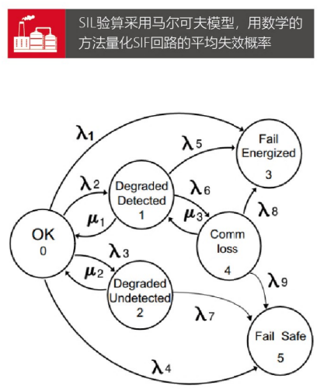
合规性诊断
验收资料
合规性诊断
安全分析
反应风险评估
全流程自动化建设
SIL验算是新的强制要求
交付成果：HAZOP分析报告、
SIL定级报告、SIL验算报告
诊断单位：设计单位、安评单位、
第三方咨询公司

Slide 14
合规性诊断
验收资料
合规性诊断
安全分析
反应风险评估
全流程自动化建设
反应风险评估
评估依据：《国家安全监管总局关于加强精细化工反应安全风险评估工作的指导意见》（安监总管三〔2017〕1号）
交付成果：化工反应风险评估报告
评估单位：化安协发〔2018〕23号）和（化安协发〔2018〕60号）中入围名单，由企业从上述单位中自主选定。

Slide 15
合规性诊断
验收资料
合规性诊断
安全分析
反应风险评估
全流程自动化建设
并不是所有反应都要评估
评估对象：
重点监管危险化工工艺和金属有机物合成反应（包括格氏反应）的间歇和半间歇反应，有以下情形之一的，要开展反应安全风险评估：
1.国内首次使用的新工艺、新配方投入工业化生产的以及国外首次引进的新工艺且未进行过反应安全风险评估的；
2.现有的工艺路线、工艺参数或装置能力发生变更，且没有反应安全风险评估报告的；
3.因反应工艺问题，发生过生产安全事故的。

Slide 16
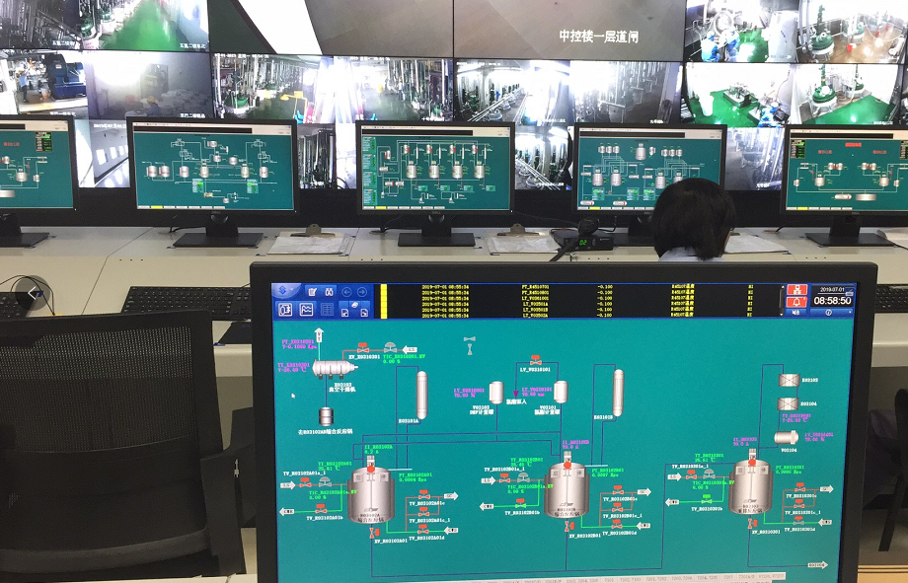
全流程自动化
验收资料
合规性诊断
安全分析
反应风险评估
全流程自动化建设
为什么要推进全流程自动化？
API车间能实现全流程自动化吗？
如何实现全流程自动化吗？

Slide 17
全流程自动化-重大危险源
验收资料
合规性诊断
安全分析
反应风险评估
全流程自动化建设
储罐：
5.装置高位槽设置高液位报警并高高液位联锁切断进料或设溢流管道，宜设低低液位联锁停抽出泵或切断出料设施。
7.涉及毒性气体、液化气体、剧毒液体的一级、二级重大危险源的危险化学品罐区应设独立的安全仪表系统。每个回路的检测元件和执行元件均宜独立设置，安全仪表等级 （SIL）宜不低于 2 级。
SIL的定性分析

Slide 18
全流程自动化-重大危险源
验收资料
合规性诊断
安全分析
反应风险评估
全流程自动化建设
储罐：
9.带有高液位联锁功能的可燃液体和剧毒液体储罐应配备两种不同原理的液位计或液位开关，高液位联锁测量仪表和基本控制回路液位计应分开设置。压力储罐液位测量应设一套远传仪表和就地指示仪表，并应另设一套专用于高高液位或低低液位报警并联锁切断储罐进料（出料）阀门的液位测量仪表或液位开关。
13.除工艺特殊要求外，普通无机酸、碱储罐可不设联锁切断进料或停泵设施，应设置高低液位报警。

Slide 19
全流程自动化-重大危险源
验收资料
合规性诊断
安全分析
反应风险评估
全流程自动化建设
储罐：
14.构成一级、二级危险化学品重大危险源应装备紧急停车系统，对重大危险源中的毒性气体、剧毒液体和易燃气体等重点设施，设置紧急切断装置。紧急停车（紧急切断）系统的安全功能既可通过基本过程控制(DCS 或 SCADA)系统实现，也可通过安全仪表系统（SIS）实现。安全完整性（SIL）等级为１级的，其紧急停车（紧急切断）系统的安全功能可通过基本过程控制(DCS 或 SCADA)系统实现，也可通过安全仪表系统 （SIS）实现，安全完整性（SIL）等级为２级及以上，其紧急停车功能必须通过安全仪表系统（SIS）实现。
矛盾

Slide 20
全流程自动化-重大危险源
验收资料
合规性诊断
安全分析
反应风险评估
全流程自动化建设
储罐：
16.储罐的压力、温度、液位等重点监控参数应传送至控制室集中显示。设有远程进料或者出料切断阀的储罐应当具备远程紧急关闭功能。
哪些办法？

Slide 21
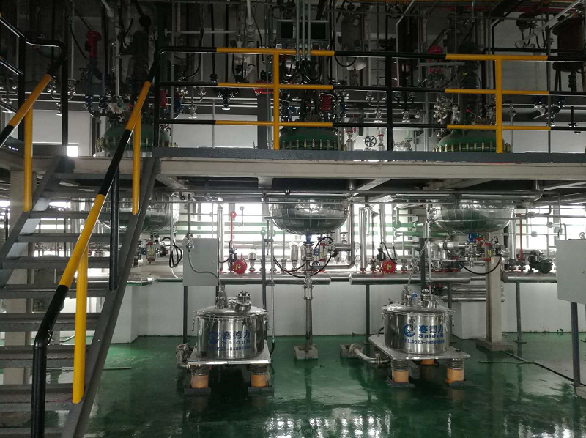
全流程自动化-反应工序
验收资料
合规性诊断
安全分析
反应风险评估
全流程自动化建设
车间哪些需要改造？

Slide 22
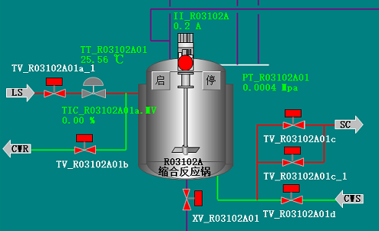
全流程自动化-反应工序
验收资料
合规性诊断
安全分析
反应风险评估
全流程自动化建设
反应工序：
3.反应过程涉及热媒、冷媒（含预热、预冷、反应物的冷却）切换操作的，应设置自动控制阀，具备自动切换功能。
针对的是非危险工艺要求

Slide 23
全流程自动化-反应工序
验收资料
合规性诊断
安全分析
反应风险评估
全流程自动化建设
反应工序：
4.设有搅拌系统且具有超压或爆炸危险的反应釜，应设搅拌电流远传指示，搅拌系统故障停机时应联锁切断进料和热媒并采取必要的冷却措施。
5.设有外循环冷却或加热系统的反应釜，宜设置备用循环泵，并具备自动切换功能。应设置循环泵电流远传指示，外循环系统故障时应联锁切断进料和热媒。

Slide 24
全流程自动化-反应工序
验收资料
合规性诊断
安全分析
反应风险评估
全流程自动化建设
反应工序：
6.涉及剧毒气体的生产储存设施，应设事故状态下与安全处理系统形成联锁关系的自控联锁装置。
其他工艺过程：
9.处于备用状态的毒性气体的应急处置系统应设置远程和就地一键启动功能，吸收剂供应泵、吸收剂循环泵应设置备用泵，备用泵应具备低压或者低流量自启动功能。
毒气应急处置系统如何设置？

Slide 25
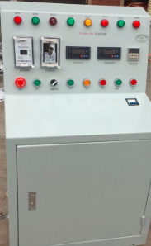
全流程自动化-反应工序
验收资料
合规性诊断
安全分析
反应风险评估
全流程自动化建设
反应工序：
7.在控制室应设紧急停车按纽和宜在反应釜现场设就地紧急停车按纽。控制系统紧急停车按钮和重要的复位、报警等功能按钮应在辅操台上设置硬按钮，就地紧急停车按钮宜分区域集中设置在操作人员易于接近的地点。
按钮设置原则

Slide 26
全流程自动化-反应工序
验收资料
合规性诊断
安全分析
反应风险评估
全流程自动化建设
反应工序：
8.液态催化剂可采用计量泵自动滴加至反应釜，紧急停车时和反应温度、压力联锁动作时应当联锁自动停止滴加泵。带压反应工况的反应釜应在催化剂自动滴加管道上靠近反应釜设置联锁切断阀。
9.固态催化剂应采用自动添加方式。自动添加方式确有难度的，应当设置密闭添加设施，不应采用开放式人工添加催化剂。密闭添加设备的容量不应大于一次添加需求量。
固体投料是API行业难题

Slide 27
全流程自动化-其他工艺过程
验收资料
合规性诊断
安全分析
反应风险评估
全流程自动化建设
其他工艺过程：
3.涉及易燃、有毒等固体原料经熔融成液体相变工艺过程的，应设置温度、压力远传、超限报警，并设置联锁打开冷媒、紧急切断热媒的设施。
4.固体原料连续投入反应釜（非一次性投入），并作为主反应原料，应设置加料斗、机械加料装置，进料量与反应温度或压力等联锁并设置切断设施。
5.涉及固体原料连续输送工艺过程的，应采用机械或气力输送方式。可燃等固体采用机械输送方式宜设氮气保护，并设置故障停机联锁系统，涉及易燃、易爆物质的气力输送应采用氮气输送并设置气体压力自动调节装置。

Slide 28
全流程自动化-反应工序
验收资料
合规性诊断
安全分析
反应风险评估
全流程自动化建设
反应工序：
苏安监[2018]87号文
除反应工序外，对辅助生产工艺简单、危险性较小或因技术原因暂时不能实现自动化控制的其他生产环节，应在完善温度、压力、流量、液位等超限、联锁报警装置，设置可燃有毒气体报警装置、安全阀、防爆膜等紧急泄压装置，落实防火防爆设施后，由企业组织专家论证认可后方可投入使用。

Slide 29
全流程自动化-精馏精制
验收资料
合规性诊断
安全分析
反应风险评估
全流程自动化建设
精馏精制工序：
2.精馏（蒸馏）塔应设塔釜和回流罐液位就地和远传指示、并设高低液位报警；应设置塔釜温度远传指示、超限报警，塔釜温度高高联锁切断热媒；连续进料的精馏（蒸馏）塔应设塔釜温度自动控制回路，通过热媒调节塔釜温度。塔顶冷凝（却）器应设冷媒流量控制阀，用物料出口温度控制冷却水（冷媒）控制阀的开度，宜设冷却水（冷媒）中断报警。
调节阀or切断阀？

Slide 30
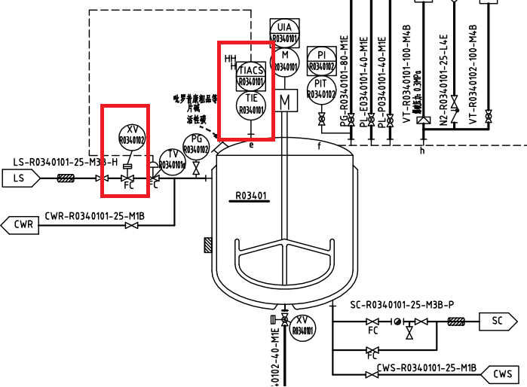
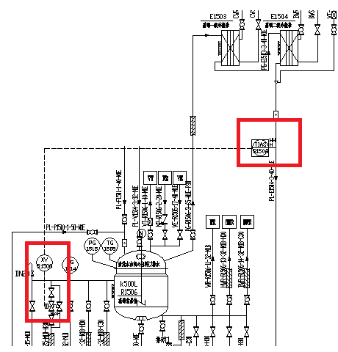
全流程自动化-精馏精制
验收资料
合规性诊断
安全分析
反应风险评估
全流程自动化建设
精馏精制工序：
6. 反应产物因酸解、碱解（仅调节PH 值的除外）、萃取、脱色、蒸发、结晶等涉及加热工艺过程的，当热媒温度高于设备内介质沸点的，应设置温度自动检测、远传、报警，温度高高报警与热媒联锁切断及泄压设施。
VS

Slide 31
全流程自动化-其他工艺过程
验收资料
合规性诊断
安全分析
反应风险评估
全流程自动化建设
其他工艺过程：
7.蒸汽管网应设置远传压力和总管流量，并宜设高压自动泄放控制回路和压力高低报警。
8.冷冻盐水、循环水或其它低于常温的冷却系统应当设置温度和流量（或压力）检测，并设置温度高和流量（或压力）低报警。循环水泵应设置电流信号或其它信号的停机报警，循环水总管压力低低报警信号和联锁停机信号宜发送给其服务装置。
强调了公用工程的重要性

Slide 32
全流程自动化-GDS
验收资料
合规性诊断
安全分析
反应风险评估
全流程自动化建设
GDS和DCS独立设置
GDS：
3.可燃和有毒气体检测报警系统宜独立于基本过程控制系统，并设置独立的显示屏或报警终端和备用电源，与 DCS 系统共用时，卡件应独立设置。
5.使用天然气的加热炉或其它明火设施附近的可燃气检测报警仪，高高报警宜联锁切断燃气供应。每台用气设备应有观察孔或火焰监测装置，燃气加热炉燃烧器上宜设置自动点火装置和熄火与燃气联锁保护装置。
RTO装置

Slide 33
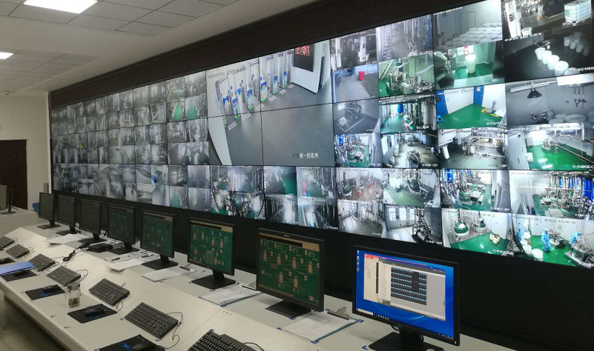
全流程自动化-控制室
验收资料
合规性诊断
安全分析
反应风险评估
全流程自动化建设
苏安监[2018]87号文
在甲、乙类火灾危险性，粉尘爆炸危险性，中毒危险性的厂房（含装置或车间）内、仓库内的办公室、休息室、外操室、巡检室，应立即予以拆除。
控制室独立设置

Slide 34
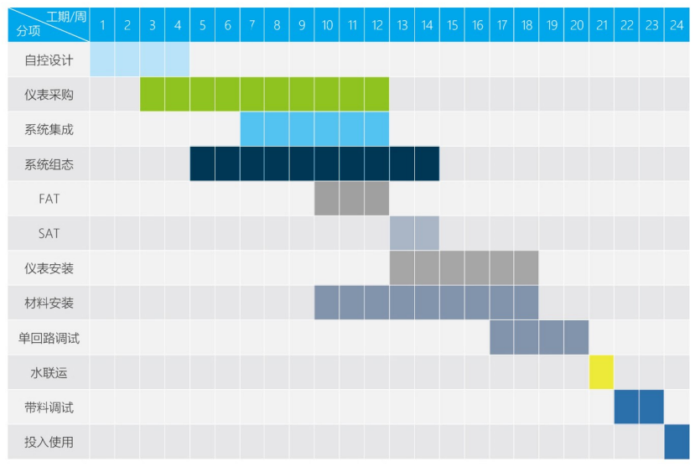
全流程自动化-工程建设
验收资料
合规性诊断
安全分析
反应风险评估
全流程自动化建设
改造时间、空间、费用是重中之重

Slide 35
THANK YOU
朱东利
13512513384（微信同号）
zhudongli@anmantech.com

